Slide 1
演算法繳交作業教學

Slide 2
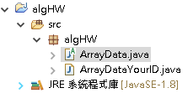
教學
每次繳交作業時，老師會在一個java檔中，定義好abstract的class名稱、以及class中要實作哪些method。
接著在編寫程式時，只要把該java放入同一個package底下即可使用。
圖中老師提供的java檔為ArrayData.java
HW01_7108056086_1.java為同學要繳交作業的範例
HW01_7108056086_1.java

Slide 3
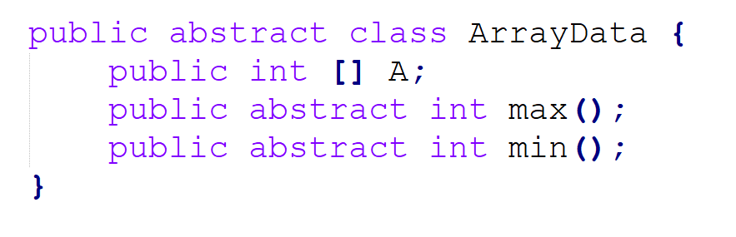
作業一 ArrayData.java (老師提供)
在這個java檔中定義2個method必須要實作

Slide 4
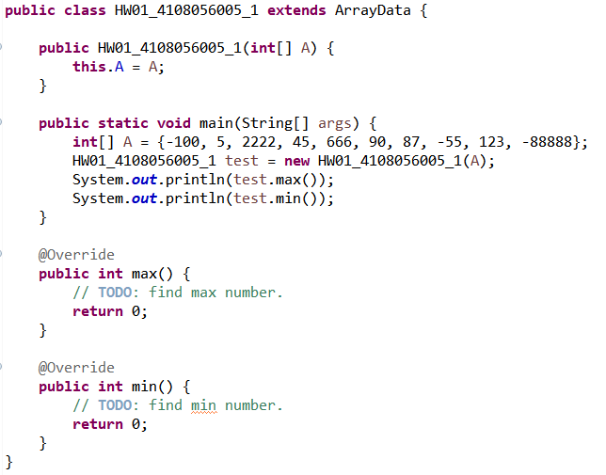
作業一 HW01_7108056086_1.java
作業格式
Java檔名、Class名稱為HW作業編號_學號_版本號
Ex: HW01_7108056086_1
HW02_7108056086_5
版本號提供1~5供同學使用
必須實作ArrayData裡定義的method
可以建立main function來方便測試method功能
注意: 程式碼中請不要含有中文

Slide 5
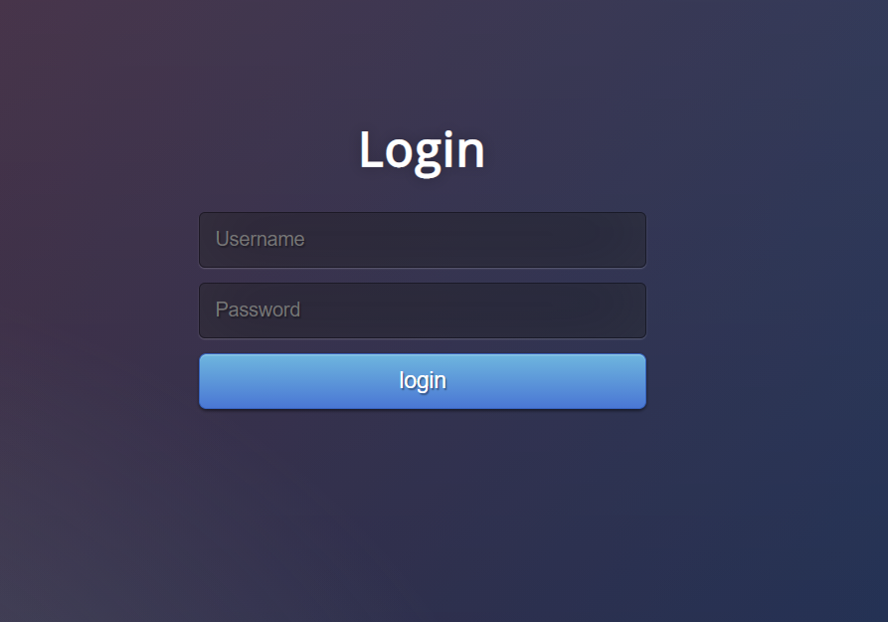
上傳檔案教學
網址: https://algo.nlpnchu.org/
使用信件內的帳號(學號)、和密碼登入

Slide 6
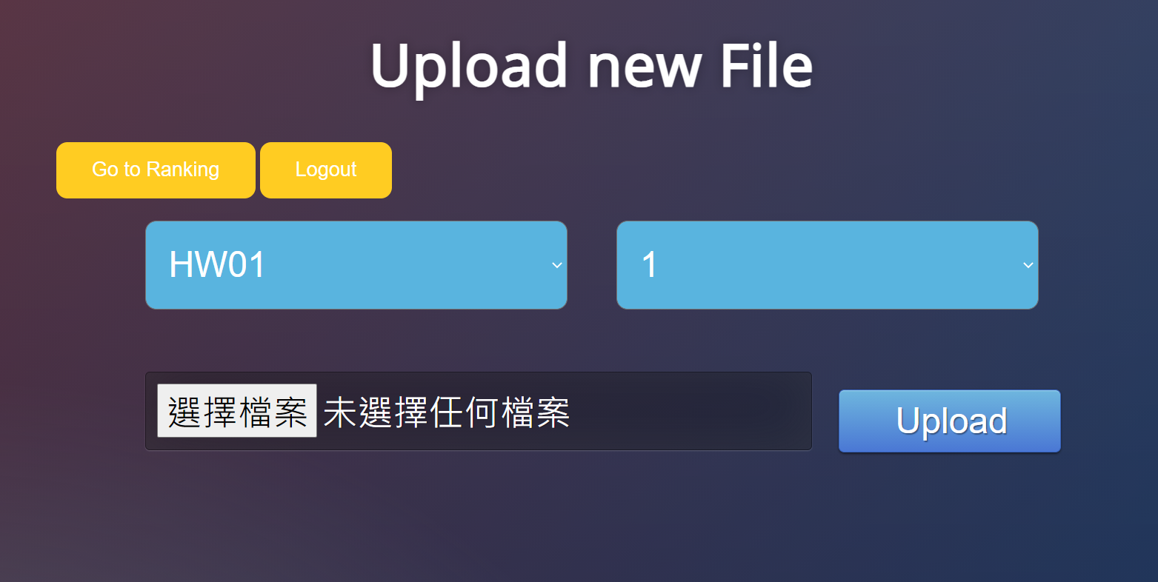
上傳檔案教學
登入後選擇作業編號與版本號後上傳檔案
上傳同時會編譯並告知編譯結果、編譯失敗會顯示錯誤訊息
無論你上傳的檔名是什麼，都會依你選擇的作業編號與版本號強制更正檔名，所以若class名稱與檔名不同則會編譯錯誤
無論編譯成功與否皆會蓋掉同名的舊檔

Slide 7
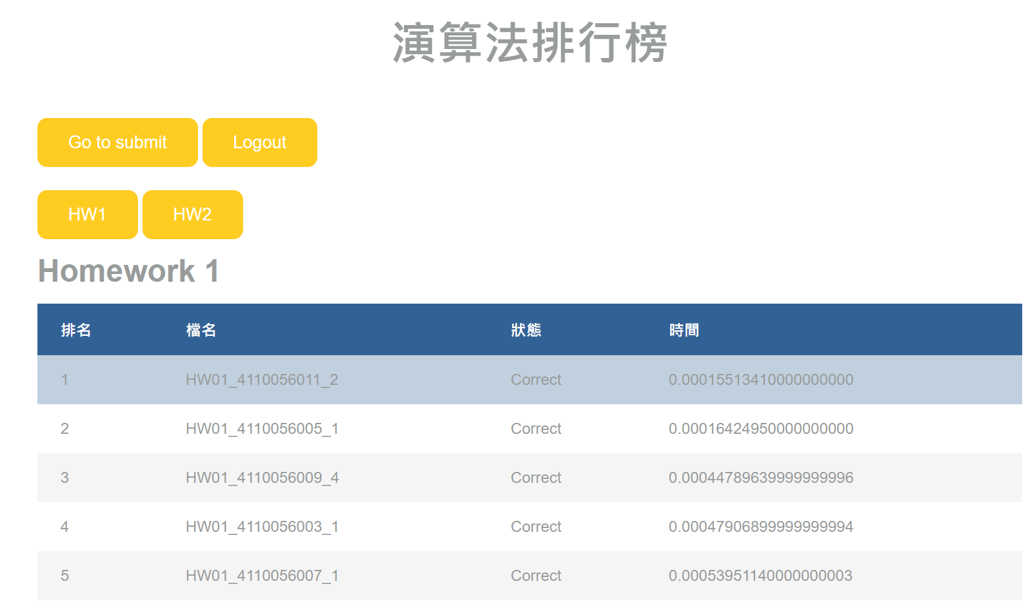
排名
登入後選擇Go to Ranking按鈕即可進入排行榜觀看成績

Slide 8
作業評分說明
每天上傳次數無限，且可以上傳成5個版本
每天早上六點及晚上六點將評分每個人的作業，且只評整點前上傳的作業
評分需要時間，評分完成後才會更新排行榜
每次評分作業使用的測資將有所不同!
作業將在公告截止時間時進行「最後評分」
最後評分將會登錄你「最佳版本」的作業分數作為該作業的成績
作業評分時有記憶體與時間複雜度限制，超過限制會回傳錯誤
禁止使用任何手法取得非公開測資，抓到該次成績直接0分!

Slide 9
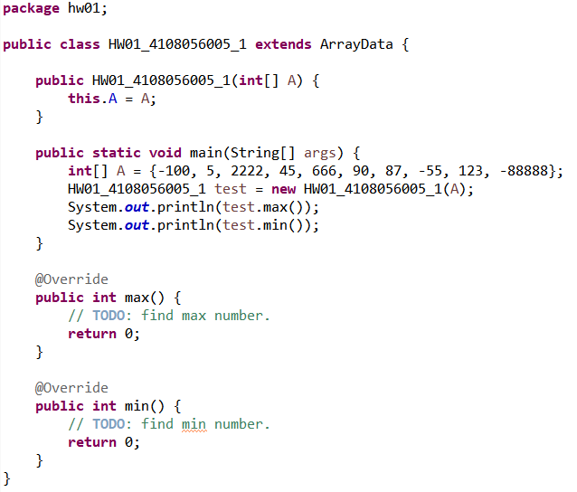
常見無法編譯原因
請不要把作業的java檔給package

Slide 10
聯絡方式
使用上有問題可到理學大樓721找助教詢問
或寄信到
謝凱郁 g110056101@mail.nchu.edu.tw
石鈺安 g110056170@smail.nchu.edu.tw
黃晨華 g110056017@smail.nchu.edu.tw
余翰承 g110056088@mail.nchu.edu.tw
江尚軒 s108056005@mail.nchu.edu.tw

